Slide 1
C# ТІЛІНДЕ процессте ТІЗБЕКТЕР (ағындар)
АРАСЫНДА ДЕРЕКТЕРДІ ЖІБЕРУ
(ПЕРЕДАЧА ДАННЫХ МЕЖДУ НИТЯМИ
В ПРОЦЕССЕ НА ЯЗЫКЕ C#)

Slide 2
Компьютер процессорының жұмысы – программа компиляциясынан кейін құрылатын командаларды (инструкцияларды) орындау болып табылады.
Программа инструкцияларының/нұсқауларының тізбегі – прогамманы басқару командаларының ағыны деп аталады. «Басқару ағыны» термині C++ тілінде қолданылады.
Программаны басқару командаларының ағыны C# тілінде тізбек (нити, thread) деп аталады. Осы тізбекке компьютер процессоры орындайтын инструкциялар (нұсқаулықтар) «тізбектелген» деген салыстырма беріледі.
Егер операциялық жүйеде тек бір тізбек бар болса, онда операциялық жүйе бір бағдарламалық деп аталады. Егер операциялық жүйеде бір мезетте әртүрлі бағдарламалардың бірнеше тізбектері болса, онда ол мультибағдарламалық деп аталады.
Компьютер жұмысының тиімділігі көбінесе компьютер процессорының жүктемесімен анықталады. Сондықтан да, мультибағдарламалық ОЖ маңызды міндеті – процессордың тиімді жүктемесін қамтамасыз ететіндей етіп, бағдарламалар тізбектерін диспетчерлеу.

Slide 3
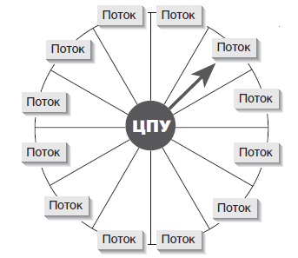
Бағдарламаның кез келген тәуелсіз орындалатын фрагменті бағдарлама тізбегі бола алады.
Процесс –ядро объектісі . Әрбір процессте кем дегенде бір тізбек бар.
ОЖ-де әрбір ағынға белгілі бір процессорлық уақыт бөлініп беріледі.
Тізбекке/ағындарға бөлінетін уақыт квант деп аталады.
Уақытты бөлу карусель принципімен орындалады.
ОЖ карусель принципі бойынша ағындарға кван уақытын бөлу

Slide 4
Тізбек контексті
Тізбектің орындалуы кезінде оған рұқсат етілген жадының бөлігі тізбек контексті деп аталады.
Параллельді тізбектерде функцияларды «қауіпсіз» шақыру үшін жадыға қол жеткізуде функцияларға қойылатын шектеулерді анықтау керек.

Slide 5
Параллельді тізбектермен пайдаланылатын әдістерге қойылатын талаптар
Әдістерді параллельді тізбектерде «қауіпсіз» шақыру үшін, оларға қойылатын талаптар.
Тізбек контексті - компьютер жадысының облысы, тізбек өзінің орындалуы кезінде тізбек контексіне жүгіне алады.
public static int funk1(int n)
{
if (n >= 0) n --;
if (n < 0) n ++;
return n;
}
Функцияны шақыру кезінде n айнымалының көшірмесі құрылады
Әрі қарай функция жұмысы аяқталғаннан кейін айнымалының көшірмесі жадыдан жойылады.
Осындай функция тізбек үшін қауіпсіз деп аталады.

Slide 6
Параллельді тізбектермен пайдаланылатын әдістерге қойылатын талаптар
Тізбек контексті
int n;
. . .
public static void funk2()
{
if (n>= 0) n --;
if (n< 0) n ++;
}
funk1 функциясын өзгертейік, n айнымалысы глобальді болсын.
funk2 функциясын параллельді түрде бірнеше тізбек шақыртса n айнымалысының мәні орынсыз өзгеруі мүмкін (n айнымалысы бірден көп өзгертілуі орын алуы мүмкін). Осындай функциялар тізбек үшін қауіпсіз емес деп аталады.

Slide 7
Параллельді тізбектермен пайдаланылатын әдістерге қойылатын талаптар
Жалпы жағдайда функция келесі талаптарды қанағаттандырса, қауіпсіз немесе реентерабелді деп аталады:
мәндері параллельді жұмыс істеп тұрған тізбектермен өзгертілетін глобальді айнымалылырды қолданбау;
- функция ішінде анықталған және қатарлас жұмыс істеп тұрған тізбектермен өзгертілетін статикалық айнымалыларды пайдаланбау;
- функция ішінде анықталған статикалық деректерге нұсқағыштарды қайтармау.
Егерде, тізбектер бірігіп қолданатын, әртүрлі тізбектер функцияларының ресурстарына блоктаудың әртүрлі тәсілдерін пайдаланса, қауіпсіз функцияларға қойылатын аталған талаптарды қамтамасыз етуге болады.

Slide 8
Параллельді тізбектермен пайдаланылатын әдістерге қойылатын талаптар
Тізбектер күйі (Состояния нити)
Тізбектер күйі - компьютер процессорының программамен (тізбектерден тұратын) жұмыс істеуге дайындығына және программаның өз дайындығына тәуелді (байланысты) болады.
Для краткости записи введем для этих состояний следующие названия:
□ Процессор күйі:
• " бөлінбеген /не выделен";
• " бөлінген/ выделен".
□ Программа күйі :
• " дайын емес ";
• " дайын".

Slide 9
Параллельді тізбектермен пайдаланылатын әдістерге қойылатын талаптар
Тізбектер күйі (Состояния нити)
Тізбектер күйі - компьютер процессорының программамен (тізбектерден тұратын) жұмыс істеуге дайындығына және программаның өз дайындығына тәуелді (байланысты) болады.
Бағдарламаның дайындығы оның бағдарламаны орындау үшін қажетті барлық ресурстарды алуымен байланысты.
Процессор мен бағдарламаға байланысты ағынның келесі күйлері болуы мүмкін:
- тізбек орындауға дайын («бөлінбеген» (жеке алынған), «дайын»);
- тізбек блокталған («бөлінбеген», «дайын емес»);
- тізбек орындалуда («бөлінген», «дайын»).
Әдетте, тізбектің аталған күйлеріне тағы екі күй қосылады – жаңа (тізбек құрылуда, бірақ дайын емес) және аяқталған (тізбек жұмысының аяқталуына сәйкес келетін күй).
Жұмысы өзара байланысты болатын бірнеше тізбектен тұратын бағдарламаларда тағы да екі тізбек болады – тізбектің орындалуын тоқтату және тізбектің орындалуын жаңғырту .

Slide 10
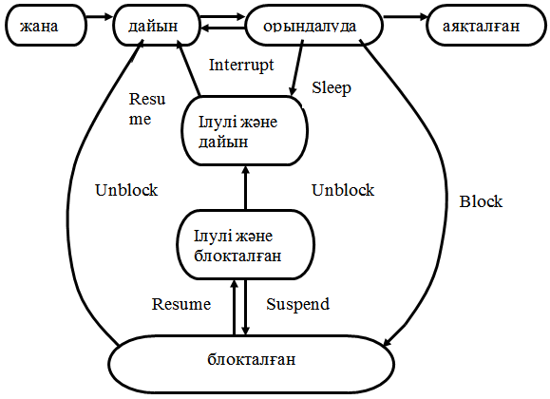
Параллельді тізбектермен пайдаланылатын әдістерге қойылатын талаптар
Тізбектер күйі (Состояния нити)
Тізбектің барлық аталған күйлерін ескере отырып, оның реттілігінің (поведения) келесі моделін салуға болады.
Тізбектің жеті күйінің моделі

Slide 11
Параллельді тізбектермен пайдаланылатын әдістерге қойылатын талаптар
Тізбектер күйі (Состояния нити)
Create операциясы тізбекті «жаңа» күйінен «дайын» күйіне ауыстырады.
Run операциясы тізбекті «дайын» күйінен «орындалуда» күйіне ауыстырады - тізбекке процессорлық уақыт бөлінеді.
Exit операциясы тізбекті «орындалуда» деген күйінен «аяқталды» күйіне ауыстырады.
Interrupt операциясы тізбекті «орындалуда» деген күйінен «дайын» күйіне ауыстырады - әдетте осы операция тізбектің орындалуына бөлінген процессорлық уақыт аяқталғанда тізбек үстінен атқарылады.
Resume операциясы тізбектің орындалуын қайта қалыпқа келтіреді.
Sleep операциясы тізбектің орындалуын тоқтатып қояды.
Unblock операциясы тізбекті «блокталған» күйінен «дайын» күйіне ауыстырады.
Block операциясы тізбекті «орындалуда» күйінен «блокталған» күйіне ауыстырады – әдетте, осы операция тізбек қандай да бір оқиғаның болуын тосып тұрған кезде, тізбек үстінен орындалады, мысалы, деректердің енгізілуін немесе қандай да бір ресурстың босауын тоқсан кезде.
Suspend операциясы тізбектің орындалуын тоқтатып қояды.

Slide 12
Тізбектердің диспетчерленуі және жоспарлануы
Тізбектің диспетчерлену және жоспарлану қағидаларын түсіндіру үшін компьютерде тек бір процессор бар деп санаймыз.
Процессор жұмысының мультибағдарламалық режімін ұйымдастыру үшін оның жұмыс уақыты кванттарға – тізбектерге олардың жұмысы үшін бөлінетін аралықтарға бөлінеді (Windows-та ол шамамен 20 – 30 миллисекунд). Уақыт кванты аяқталған соң тізбектің орындалуы үзіледі де, процессор басқа тізбекке тағайындалады. Тізбектер арасында уақыт кванттарын үлестірумен арнайы бағдарлама - тізбектер менеджері шұғылданады.
Тізбектер менеджері процессорды басқа тізбектің орындалуына ауыстырғанда, ол келесі әрекеттерді орындауға тиіс:
- үзілетін тізбектің контекстін сақтауға;
- іске қосылатын тізбектің контекстін қалпына келтіруге;
- іске қосылатын тізбектің басқаруын тапсыруға.

Slide 13
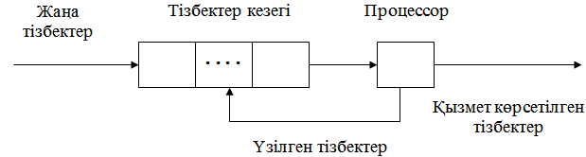
Тізбектердің диспетчерленуі және жоспарлануы
Егерде барлық қызмет көрсетілетін тізбектердің орындау басымдылықтары бірдей болса, онда тізбектерді басқару алгоритмі FIFO (first in – first out, бірінші келіп – бірінші шығасын ) қағидаты бойынша «кезектің» көмегімен жүзеге асырылады. Үзілген тізбектер кезек соңына тұрады.
Тізбектерге қызмет көрсету сызбалық түрде келесі сурет те берілген.
Сурет - Тізбектерге қызмет көрсету / Обслуживание нитей

Slide 14
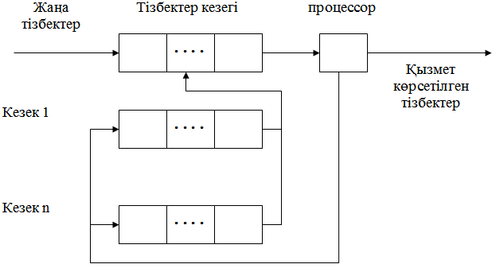
Тізбектердің диспетчерленуі және жоспарлануы
Егерде тізбектер әртүрлі басылымдықтарға ие болса, онда басымдылықтары бірдей тізбектер кезектері қалыптастырылады. Бірнеше кезекке қызмет көрсетудің ең қарапайым алгоритмі олардың тізбектерінің басымдылықтарын ескере отырып кезектерге қызмет көрсетуде негізделген. Тізбектерге қызмет көрсету сызбалық түрде келесі суретте көрсетілген.
Тізбектерінің басымдылықтары әртүрлі бірнеше кезекке қызмет көрсету

Slide 15
Тізбектердің диспетчерленуі және жоспарлануы
Тізбектерді басқару алгоритмдері жүйенің келесі параметрлерін ескеруге тиіс:
- микропроцессорды жүктеу уақыты максималды болуға тиіс;
- тізбектің жүйеде болу уақыты минималды болуға тиіс;
- тізбектердің күту уақыты минималды болуға тиіс;
- жүйенің өткізгіштік қабілеттілігі максималды болуға тиіс;
- жүйенің өтінімге қызмет көрсету реакциясының уақыты минималды болуға тиіс.
Көп процессорлы компьютерлерде тізбектер менеджері әртүрлі тізбектер кодты әртүрлі процессорларда орындаған кезде тізбектер жұмысының уақытын кванттеуді де, процессорлар жұмысының параллельдігін де пайдаланады.
Уақытты кванттеу қажеттілігі бәрібір қалады, өйткені операциялық жүйе өзінің жеке (жүйелік) тізбектерімен қатар, басқа қосымшалардың тізбектеріне де қызмет көрсетуге тиіс.

Slide 16
Тізбектердің құрылуы
C# тілінде кез келген бағдарлама іске қосылғанда автоматты түрде бағдарламаның басты тізбегі құрылады. Консолдық қосымшада бағдарламаның басты тізбегі Main() әдісіне сәйкес келеді.
Қосымша тізбекті іске қосу үшін Thread класының объектісін құру қажет.
Тізбек объектісін құрған кезде Thread класының конструкторына ThreadStart әдісі сипатталған делегат беріледі.
Мысалы,
Thread Pervij_dop = new Thread(new ThreadStart(Poick));
мұнда,
Pervij_dop – бірінші тізбектің атауы;
Poick – тізбекте іске қосылатын әдістің атауы.
Жалпы алғанда, делегат әдетте тізбек объектісін келесі түрде құрады:
Thread Pervij_dop = new Thread(Poick);.
Pervij_dop.Start();

